Slide 1
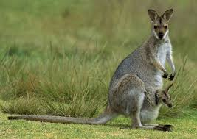
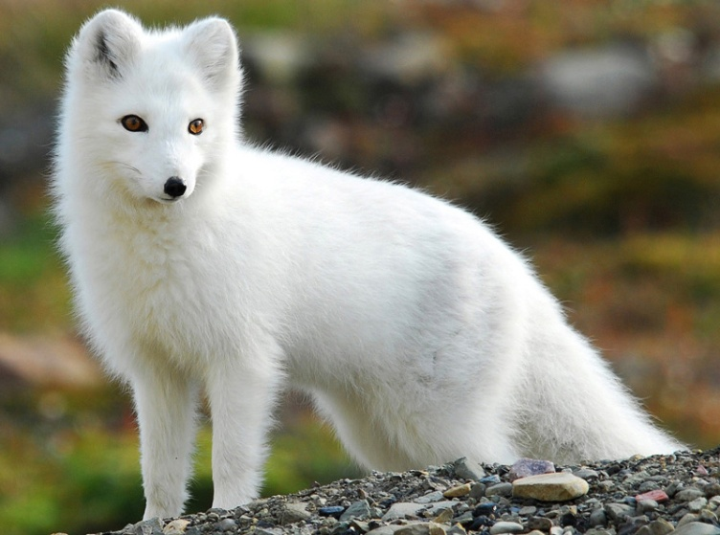
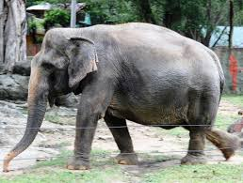
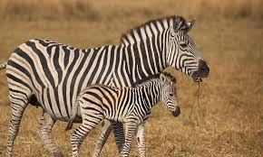
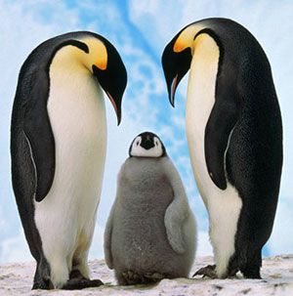
BÀI 31. ĐỘNG VẬT

Slide 2
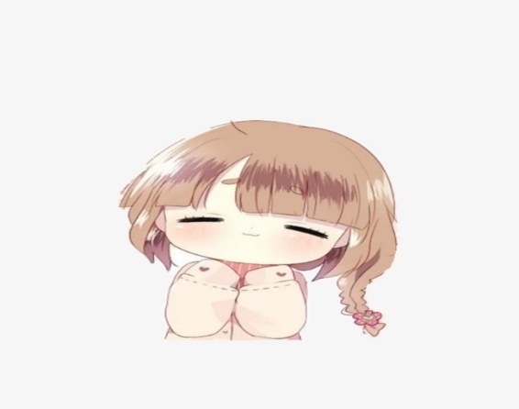
1. ĐA DẠNG ĐỘNG VẬT
Quan sát video:
Sự đa dạng, phong phú của động vật được thể hiện như thế nào?
VIDEO

Slide 3
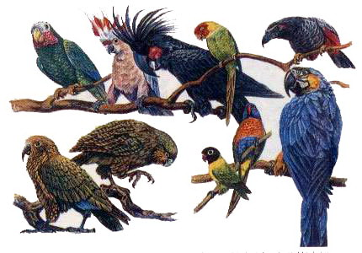
Đa dạng về số lượng loài
Một số loài vẹt khác nhau sống trên hành tinh chúng ta ( 316 loài)

Slide 4
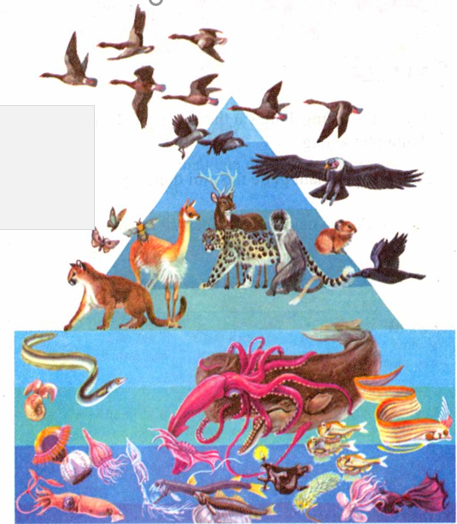
Đa dạng về môi trường sống
- Dưới nước: Mực, ốc, lươn, sứa.
- Trên cạn: Hươu, nai, hổ, báo….
- Trên không: Đại bang, ngỗng trời, hải âu…
- Động vật đa dạng về số lượng loài, hình dạng, kích thước, cấu tạo, môi trường sống..
- Tuy khác nhau về hình dạng, kích thước, cấu tạo nhưng chúng đều cấu tạo đa bào, không có thành tế bào...hầu hết chúng có khả năng di chuyển.

Slide 5
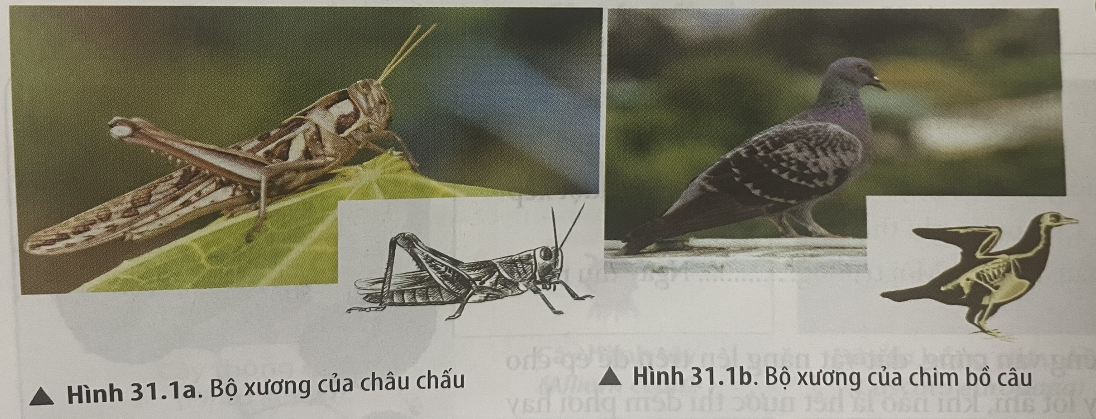
CÂU HỎI: Quan sát hình 31.1a; 31.1b, trả lời câu hỏi sau:
Chỉ ra điểm khác biệt giữa động vật không xương sống và động vật có xương sống?
Điểm khác nhau giữa động vật có xương sống và động vật không có xương sống là: xương cột sống.

Slide 6
Động vật
Động vật không xương sống
Động vật có xương sống

Slide 7
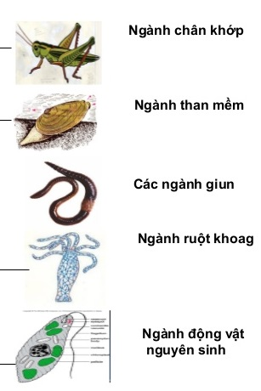
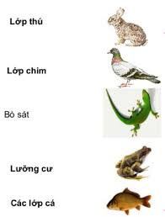
Động vật không xương sống
Động vật có xương sống

Slide 8
BÀI 31. ĐỘNG VẬT
1. ĐA DẠNG ĐỘNG VẬT
Căn cứ vào xương cột sống, động vật được chia thành 2 nhóm
- Nhóm động vật chưa có xương cột sống được gọi là động vật không xương sống bao gồm: Ruột khoang, Giun, Thân mềm, chân khớp.
- Nhóm động vật đã có xương cột sống được gọi là động vật có xương sống bao gồm: Cá, Lưỡng cư, Bò sát, Chim, Thú (ĐV có vú)

Slide 9
a. Nhóm động vật không xương sống

Slide 10
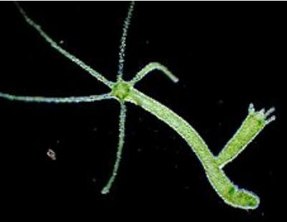
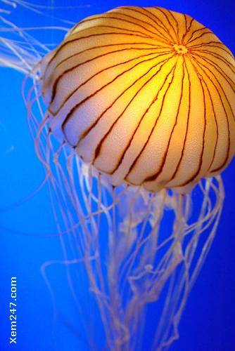
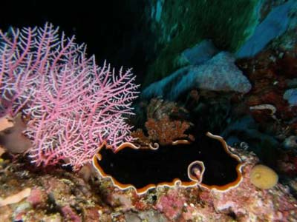
Một số đại diện ruột khoang
THỦY TỨC
SỨA
SAN HÔ
Quan sát hình 31.2a em hãy kể tên các đại diện thuộc nhóm Ruột khoang.
Các đại diện thuộc nhóm Ruột khoang: thuỷ tức, sứa, san hô

Slide 11
Một số đại diện ruột khoang
THỦY TỨC
SỨA
SAN HÔ
* Đặc điểm chung của ruột khoang
- là nhóm động vật đa bào bậc thấp.
- cơ thể hình trụ
- có nhiều tua miệng.
- đối xứng tỏa tròn
- sống ở môi trường nước
- đại diện: Thủy tức, sứa, hải quỳ, san hô.

Slide 12
a. Nhóm động vật không xương sống
* RUỘT KHOANG:
- là nhóm động vật đa bào bậc thấp.
- cơ thể hình trụ
- có nhiều tua miệng.
- đối xứng tỏa tròn
- sống ở môi trường nước
- đại diện: Thủy tức, sứa, hải quỳ, san hô.

Slide 13
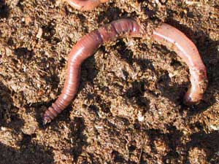
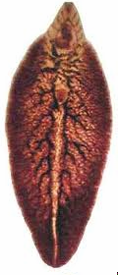
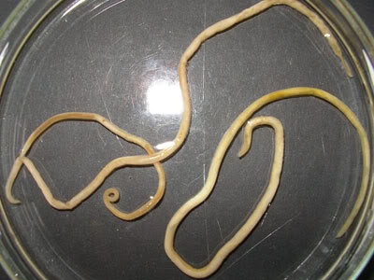
Đại diện Giun
Em biết những loại giun nào trong tự nhiên?
Giun đất, giun đũa, giun kim, giun tóc, ...
SÁN LÁ GAN
GIUN ĐẤT
Gọi tên các đại diện nhóm Giun trong hình 31.2b. Theo em, có thể phân biệt các đại diện này bởi đặc điểm đặc trưng nào?
Các đại diện thuộc nhóm Giun: sán lá gan, giun đất, giun đũa. Có thể phân biệt các đại diện của nhóm Giun trên dựa vào hình dạng bên ngoài của cơ thể.
GIUN ĐŨA

Slide 14
Đại diện : Giun
SÁN LÁ GAN
GIUN ĐẤT
- Hình dạng đa dạng (dẹp, ống, phân đốt)
- Cơ thể đối xứng hai bên, đã phân biệt đầu đuôi, lưng, bụng.
- Nơi sống: trong đất ẩm, nước, hoặc trong cơ thể sinh vật.
- Đại diện: Sán lá gan, giun đũa, giun đất.
GIUN ĐŨA

Slide 15
* GIUN:
- Hình dạng đa dạng (dẹp, hình ống, phân đốt)
- Cơ thể đối xứng hai bên, đã phân biệt đầu đuôi – lưng bụng.
- Nơi sống: trong đất ẩm, môi trường nước, hoặc trong cơ thể sinh vật.
- Đại diện: Sán bã trầu, sán lá gan, giun đũa, giun đất, giun kim, đỉa, rươi,...

Slide 16
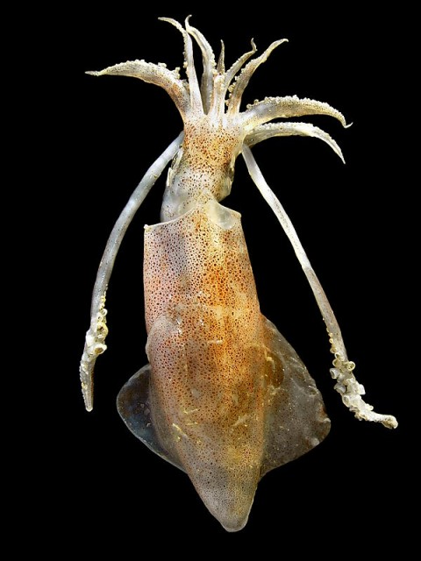
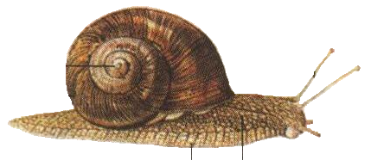
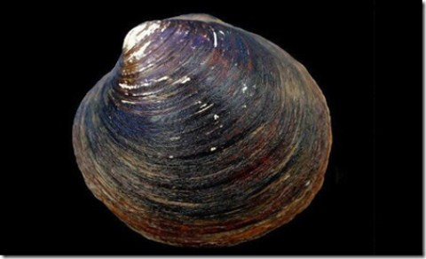
Nhóm Thân mềm
Trai sông
Ốc sên
Mực ống
Em hãy kể tên những đại diện thuộc nhóm Thân mềm thường được sử dụng làm thực phẩm? Những đại diện nào có trong hình 31.2c?
Các đại diện thuộc nhóm Thân mềm : mực, ốc, trai.
Mô tả một đại diện Thân mềm:
Ốc sên: có vỏ ngoài bằng đá vôi hình xoắn ốc, bò chậm chạp, sống nơi ẩm ướt.
Mực: không có vỏ bọc cơ thể (vỏ cơ thể bị tiêu giảm), bơi nhanh về phía trước, có túi mực để tự vệ, sống ở biển.

Slide 17
- Cơ thể mềm.
- Không phân đốt.
- Có vỏ đá vôi bao bọc.
- Đa dạng về số lượng loài, hình dạng, kích thước, môi trường sống.
- Đại diện: Trai, ốc, mực, hến, sò..

Slide 18
* THÂN MỀM:
- Cơ thể mềm.
- Không phân đốt.
Có vỏ đá vôi bao bọc (hai mảnh vỏ hoặc vỏ xoắn ốc)
Có số lượng loài lớn, khác nhau về hình dạng, kích thước và môi trường sống.
- Đại diện: Trai, ốc, mực, hến, sò..

Slide 19

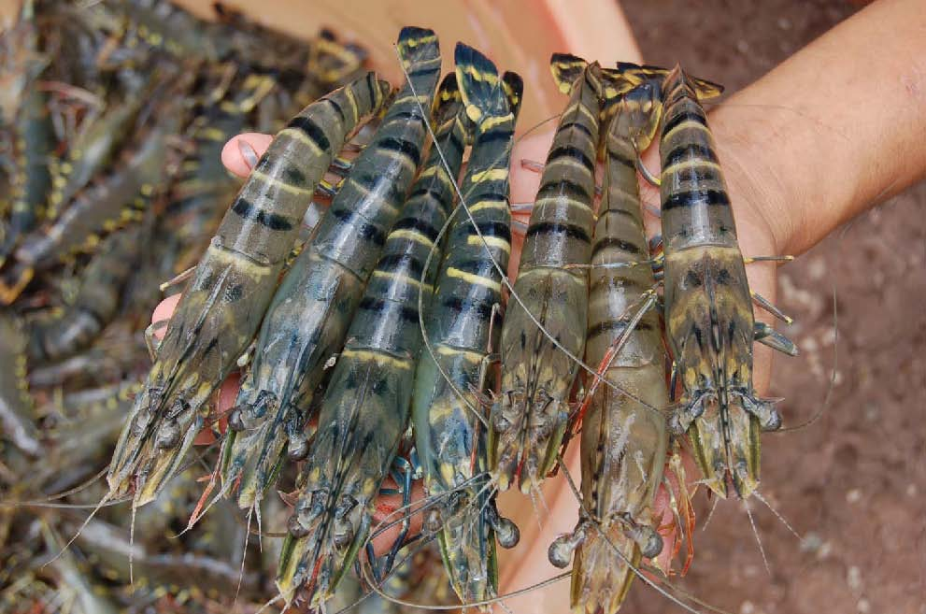
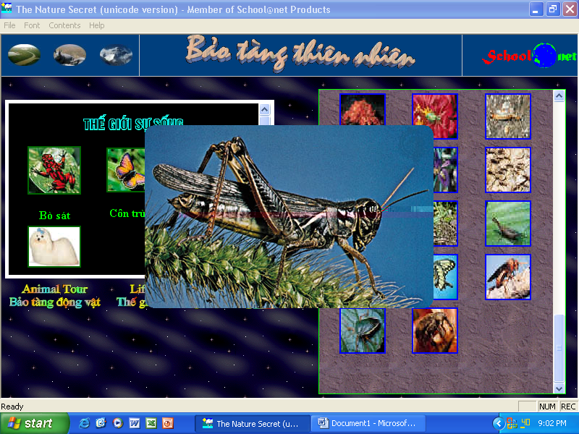
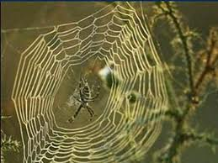
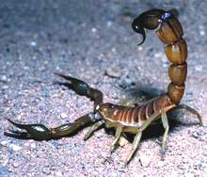
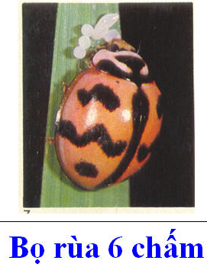
Nhóm Chân khớp
Kể tên các đại diện thuộc nhóm Chân khớp dựa vào các gợi ý ở hình 31.2d.
Các đại diện thuộc nhóm Chân khớp: nhện, rết, cua, tôm, châu chấu.
Điểm khác biệt lớn nhất của nhóm Chân khớp so với các nhóm Thân mềm, Giun, Ruột khoang là có bộ xương ngoài bằng chitin để nâng đỡ và bảo vệ cơ thể.

Slide 20
* CHÂN KHỚP:
- Cấu tạo cơ thể chia ba phần: (Đầu, ngực, bụng)
- Cơ quan di chuyển: ( chân, cánh).
- Cơ thể phân đốt, đối xứng hai bên, bộ xương ngoài bằng chitin để nâng đỡ và bảo vệ cơ thể, các đôi chân khớp động.
- Là nhóm có số lượng loài đa dạng nhất, phân bố khắp các dạng môi trường sống.
- Đại diện: Nhện, gián, bọ xít, ong, kiến, bướm, tôm, cua,...

Slide 21
2. Quan sát hình 31.2 em hãy kể tên các nhóm động vật không xương sống và xác định đặc điểm mỗi nhóm.
Các nhóm động vật không xương sống là:
Ruột khoang
Giun
Thân mềm
Chân khớp

Slide 22
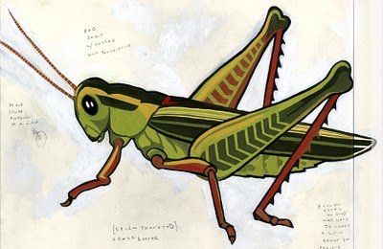
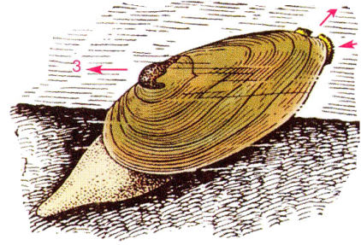
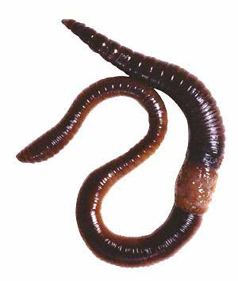
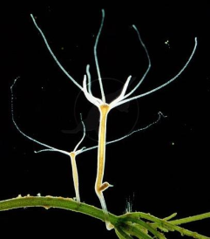
Ngành Chân khớp
Ngành Thân mềm
ĐỘNG VẬT KHÔNG XƯƠNG SỐNG
Các ngành Giun
Ngành Ruột khoang

Slide 23
3. Để phân biệt các nhóm động vật không xương sống, em
có thể dựa vào đặc điểm nào?
Kiểu đối xứng của cơ thể (tỏa tròn, hai bên)
Hình dạng cơ thể (vỏ đá vôi, vỏ kitin)
Môi trường sống
- Cơ quan di chuyển (Chân, cánh)

Slide 24
4. Xác định môi trường sống của các nhóm động vật không xương sống. Căn cứ vào nội dung tìm hiểu được, hoàn thiện bảng sau
Tiêu chí so
sánh
 | Cấu tạo cơ thể | Môi trường sống | Đa dạng | Đại diện
1. Ruột khoang | Đối xứng tỏa tròn | Nước | Đa dạng | Thủy tức, sứa, san hô
2. Giun | Đối xứng hai bên | Đất, nước, cơ thể sinh vật | Đa dạng | Sán lá gan, giun đũa, giun đất
3. Thân mềm | Mềm, có vỏ đá vôi | Nước, cạn | Đa dạng | trai sông, mực, ốc sên
4. Chân khớp | Phân đốt, đối xứng 2 bên | nước, cạn | Đa dạng | Ong, kiến, tôm cua
Đại diện

Slide 25
b. Nhóm động vật có xương sống trong tự nhiên

Slide 26
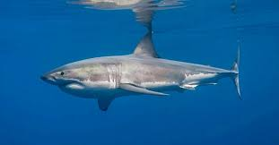
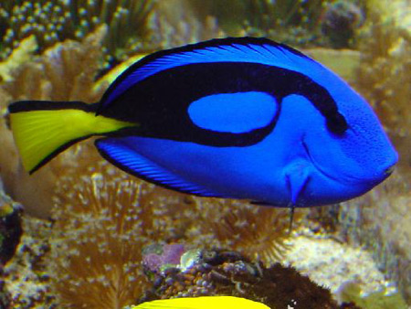
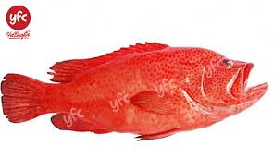
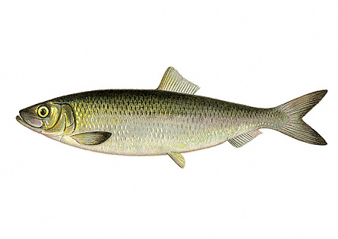
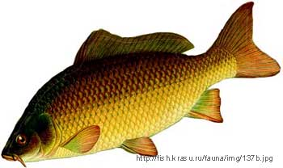
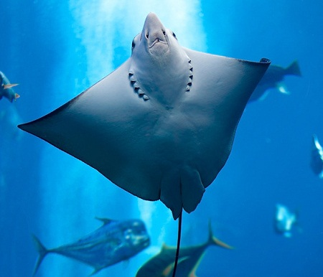
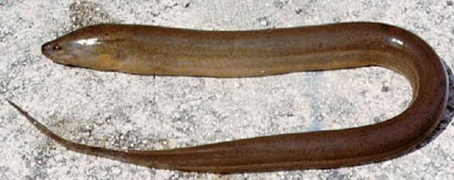
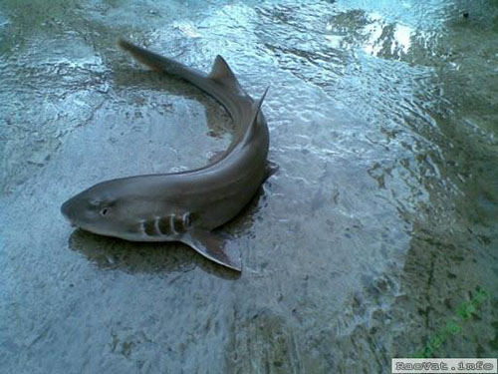
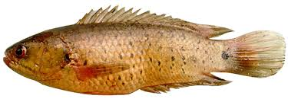
NHÓM CÁ
Cá mập
Cá đuôi gai
Cá mú đỏ
Cá trích
Cá chép
Cá đuối
Lươn
Cá nhám
Cá rô

Slide 27
Theo em, cá có những đặc điểm nào phù hợp với đời sống trong môi trường nước?
Đặc điểm của cá:
- hô hấp bằng mang
cơ thể hình thoi, thon hai đầu thuận lợi cho việc di chuyển dưới nước;
có vây tác dụng như mái chèo;
vảy cá xếp lớp thuận tiện cho cá bơi ngang, bơi dọc, ...

Slide 28
* NHÓM CÁ
b. Nhóm động vật có xương sống trong tự nhiên
- Là nhóm động vật thích nghi với đời sống hoàn toàn ở nước
- Di chuyển bằng vây
- Đại diện: Cá chép, cá mè, lươn, cá thu, cá hồi, cá đuối, cá mập,...

Slide 29
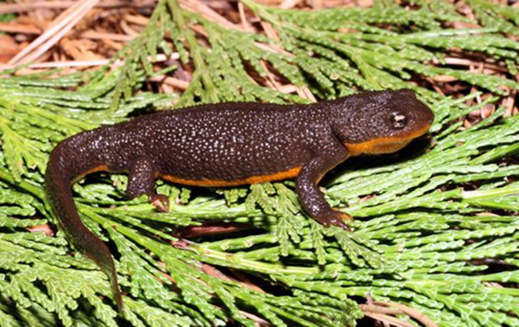
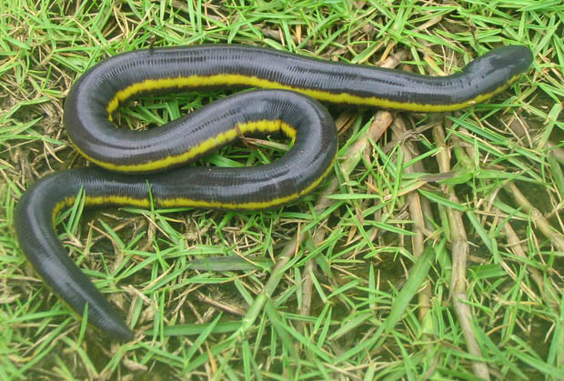
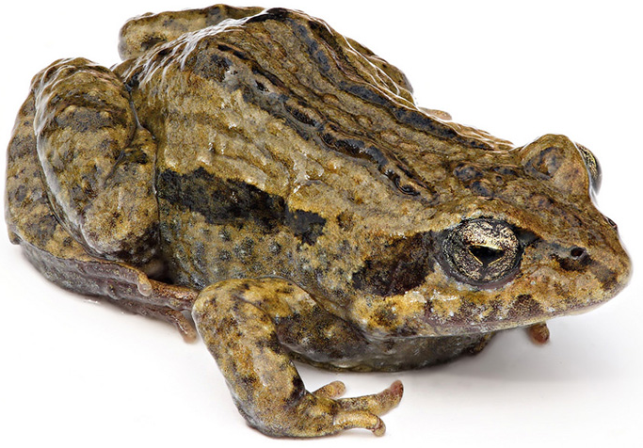
NHÓM LƯỠNG CƯ
Cá cóc tam đảo
Ếch giun
Ếch đồng

Slide 30
* NHÓM LƯỠNG CƯ
Là nhóm động vật ở cạn đầu tiên
Da trần và luôn ẩm ướt
Chân có màng bơi
Một số lưỡng cư có đuôi (cá cóc) hoặc thiếu chân (ếch giun) hoặc không có đuôi (ếch, cóc)
- Đại diện: ếch đồng, cá cóc, ếch giun, nhái,...

Slide 31
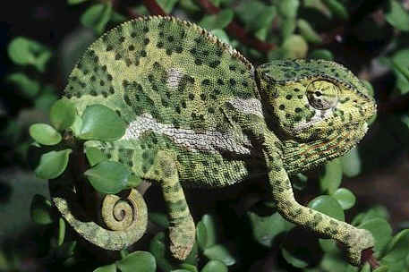
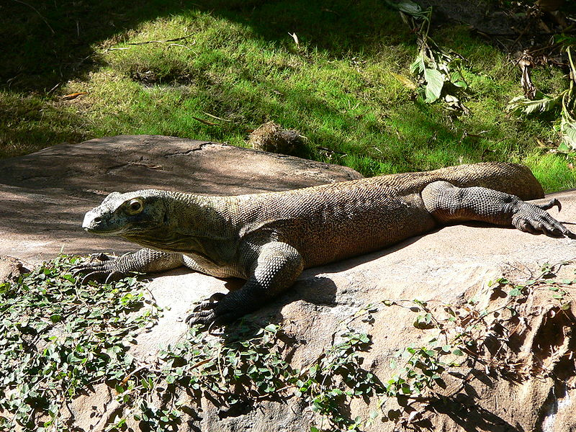
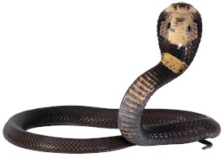
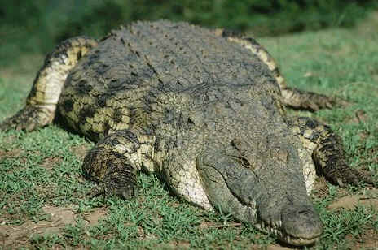
NHÓM BÒ SÁT
Tắc kè
Rồng Komodo
Rắn hổ mang
Cá sấu

Slide 32
* NHÓM BÒ SÁT
- Thích nghi đời sống ở cạn (trừ một số loài mở rộng môi trường sống xuống dưới nước như: cá sấu, rắn nước, rùa biển)
- Da khô và có vảy sừng
- Đại diện: Rắn, thằn lằn, rùa, cá sấu,...

Slide 33
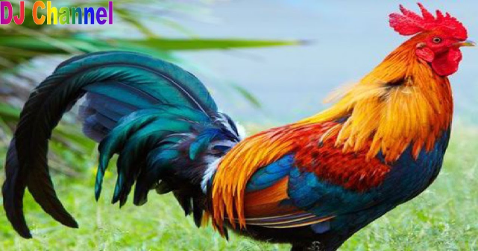
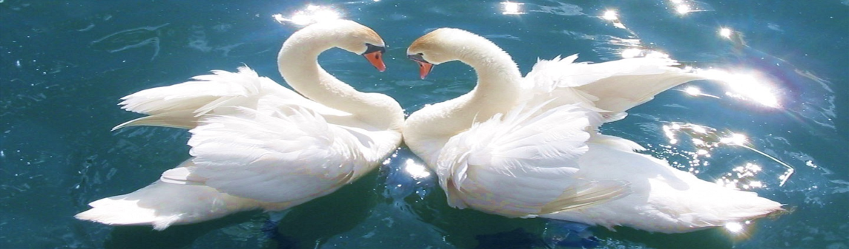
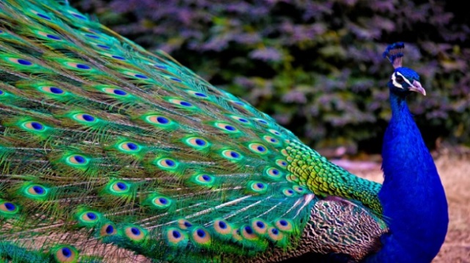
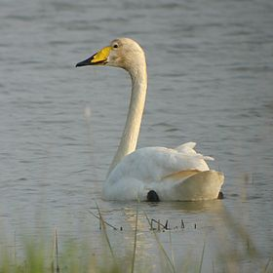
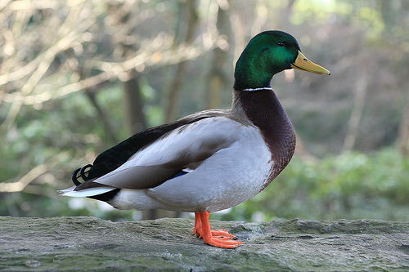





NHÓM CHIM

Slide 34
Nhóm Chim có những hình thức di chuyển nào? Lấy ví dụ.
Các hình thức di chuyển của nhóm Chim:
— Di chuyển kiểu bay: có kiểu bay đập cánh như bồ câu, sẻ, ... và bay lượn như
hải âu, diễu hâu, ...
— Di chuyển bằng cách đi, chạy như đà điểu, nhóm gia cầm, ....
— Di chuyển bằng cách bơi như chim cánh cụt.

Slide 35
* NHÓM CHIM
Là nhóm động vật sống trên cạn.
Mình có lông vũ bao phủ
Chi trước biển đổi thành cánh
Có mỏ sừng
Đặc điểm cơ thể thích nghi với các điều kiện môi trường khác nhau
Có khả năng bay, chạy hoặc bơi
Đại diện: chim bay (chim bồ câu), chim chạy (đà điểu)
và chim bơi (chim cánh cụt)

Slide 36
Quan sát hình 31.3, em hãy kể tên các nhóm động vật có xương sống. Xác định đặc điểm mỗi nhóm.
Các nhóm động vật có xương sống | Đặc điểm
Cá
Lưỡng cư
Bò sát
Chim
Thích nghi với đời sống hoàn toàn ở nước, di chuyển bằng vây, hô hấp bằng mang. Vd: Cá chép, cá thu,...
Là nhóm động vật ở cạn đầu tiên; da trần và luôn ẩm ướt; chân có màng bơi; hô hấp bằng da và phổi. Vd: Ếch, cá cóc, ...
Thích nghi với đời sống ở cạn (trừ một số loài như cá sấu, rắn nước, rùa); da khô và có vảy sừng bao bọc cơ thể, hô hấp bằng phổi. Vd: Thằn lằn, rắn, ...
Là nhóm động vật mình có lông vũ bao phủ, chi trước biến đổi thành cánh, có mỏ sừng, hô hấp bằng phổi và có hệ thống túi khí. Vd: Bồ câu, chim cánh cụt, gà,...

Slide 37




NHÓM THÚ

Slide 38
* NHÓM THÚ
Là nhóm động vật có tổ chức cấu tạo cơ thể cao nhất
Cơ thể có lông mao bao phủ
Răng phân hóa thành răng cửa, răng nanh, răng hàm.
Phần lớn thú đẻ con và nuôi con bằng sữa mẹ
Sống đa dạng các loại môi trường khác nhau
Đại diện: Ngựa, thỏ, chuột, mèo, khỉ,..

Slide 39
5. Quan sát hình 31.3 hãy kể tên các nhóm động vật có xương sống. Xác định đặc điểm của mỗi nhóm.
  Các nhóm động vật có xương sống là:
  Nhóm cá
  Nhóm lưỡng cư
  Nhóm bò sát
  Nhóm chim
  - Nhóm thú

Slide 40
6. Dựa vào đặc điểm nào để phân biệt các nhóm động vật có xương sống?
  Các đặc điểm giúp phân biệt các nhóm động vật có xương sống là:
  Cơ quan hô hấp (mang, phổi)
  Môi trường sống (ở nước, ở cạn)
  Cách di chuyển (bơi, bò, bay, chạy, đi)
  - Lớp áo bảo vệ cơ thể (da, vảy sừng, lông vũ, lông mao)

Slide 41
7. Các động vật có xương sống phân bố ở những nơi nào?
Nhóm | Môi trường sống
Cá
Lưỡng cư
Bò sát
Chim
Thú
Môi trường nước
Môi trường nước, trong đất ẩm
Môi trường nước, môi trường cạn (khô hạn)
Môi trường nước, đất, cạn, không khí
Môi trường nước, đất, cạn, không khí

Slide 42
CHỨNG MINH SỰ ĐA DANG CỦA NHÓM ĐỘNG VẬT CÓ XƯƠNG SỐNG
NHÓM ĐỘNG VẬT CÓ XƯƠNG SỐNG RẤT ĐA DẠNG
Số lượng loài lớn chiếm khoảng 10-20% số loài động vật
Số lượng cá thể trong loài lớn
- Môi trường sống đa dạng như nước, cạn, trong lòng đất, không khí , trên và trong cơ thể sinh vật khác.
Hãy kể tên các loài động vật tham gia vòa “bản giao hưởng” đêm hè trên những cánh đồng làng quê ở nước ta.
Các loài động vật tham gia vào “bản giao hưởng” đêm hè trên những cánh đồng làng quê ở nước ta: ếch nhái, dế, ve sầu, chim cuốc.

Slide 43
BÀI 31. ĐỘNG VẬT
I. ĐA DẠNG ĐỘNG VẬT
c. Các nhóm động vật có xương sống trong tự nhiên:
Dựa vào đặc điểm cấu tạo cơ thể, động vật có xương sống được chia thành một số nhóm như:
Cá,
Lưỡng cư,
Bò sát,
Chim,
Động vật có vú (Thú).

Slide 44

BÀI 31. ĐỘNG VẬT ( Tiết 4)

Slide 45




II. TÁC HẠI CỦA ĐỘNG VẬT TRONG
ĐỜI SỐNG CON NGƯỜI
Quan sát clip và hình ảnh trả lời câu hỏi:
8. Nêu một số tác hại của động vật trong đời sống con người?

Slide 46
Các động vật và tác hại
Các loài gây bệnh cho người: bọ chét, giun sán kí sinh
Các động vật trung gian truyền bệnh: bọ chét, muỗi anophen..
Các loài làm hại các công trình giao thông: con hà, mối, mọt…
Các loài phá hại mùa màng: ốc bươu vàng, chuột, cào cào, sâu hại..,
- Động vật chuyên kí sinh trên vật nuôi như sán lá gan, rận cá…

Slide 47
BÀI 31. ĐỘNG VẬT
I. ĐA DẠNG ĐỘNG VẬT
II. TÁC HẠI CỦA ĐỘNG VẬT TRONG ĐỜI SỐNG
Trong đời sống, động vật là tác nhân gây bệnh, trung gian truyến bệnh cho con người, thực vật và động vật khác; gây ảnh hưởng trực tiếp hoặc gián tiếp đến kinh tế địa phương, phá hoại mùa màng, công trình xây dựng,...

Slide 48
Nêu con đường lây nhiễm của giun đũa ở người?

Slide 49
VÒNG ĐỜI CỦA GIUN ĐŨA
Giun đũa
(Ruột người)
đẻ trứng
ấu trùng trong trứng
Thức ăn sống
Máu, gan, tim phổi
Ruột non (ấu trùng)

Slide 50
9. Nêu con đường lây nhiễm của bệnh dịch hạch, bệnh dại, bệnh cúm gia cầm, bệnh viêm não Nhật bản ở người?
Chuột bị bệnh -> Bọ chét -> Người
Bệnh dịch hạch là bệnh có khả năng lây lan nhanh và nguy hiểm do tỉ lệ tử vong cao, từ 30-60%. Bệnh có thể xảy ra ở mọi lứa tuổi, cả nam và nữ, nhưng chủ yếu ở người dưới 20 tuổi; dễ xảy ra tại nơi đông đúc, chật chội, nơi có điều kiện vệ sinh kém (chuột dễ sinh sống) hoặc vùng có nền đất cát (bọ chét sinh sống); thường xảy ra vào mùa khô, phù hợp với mùa phát triển của vật trung gian truyền bệnh là chuột và bọ chét. Các dấu hiệu và triệu chứng của bệnh dịch hạch có thể bao gồm: đột ngột sốt và ớn lạnh, đau đầu, mệt mỏi hoặc khó chịu.
Một số động vật là trung gian truyền bệnh: bọ chét, chuột, rận, ...

Slide 51
* Địa phương em đã sử dụng những biện pháp nào để phòng trừ động vật gây hại?
CÁC BIỆN PHÁP LÀ
Tuyên truyền về diệt muỗi và và bọ gậy
Vệ sinh môi trường định kì
Vệ sinh cá nhân hàng ngày
Tiêm phòng
Chọn các loại giống kháng sâu
Gieo trồng đúng thời vụ
Sử dụng bẫy và hàng rào chắn côn trùng
- Khuyến khích nuôi động vật ăn mồi, sử dụng thiên địch.

Slide 52
Biện pháp phòng trừ động vật gây hại:
­ Giun sán
- Vệ sinh sạch sẽ cơ thể, tay chân.
- Ăn chín uống sôi.
- Tẩy giun định kì.
Tiêu diệt những động vật là trung gian truyền bệnh.
Sử dụng thuốc bảo vệ thực vật để tiêu diệt một số loại côn trùng hại thực vật.
Sử dụng đấu tranh sinh học để bảo vệ những loài có ích cho con người.

Slide 53






Chim ăn quả, hạt, cá , vật trung gian truyền bệnh

Slide 54


Động vật truyền bệnh sang người
Bệnh dịch hạch

Slide 55

Bệnh dại

Slide 56

Cúm gia cầm

Slide 57

Bệnh viêm não Nhật bản

Slide 58
Tác hại của động vật
Kí sinh gây bệnh cho người và động vật.
Là vật trung gian truyền bệnh
Phá hại mùa màng, làm giảm năng suất của cây trồng.
Làm hỏng các công trình, tàu thuyền ....

Slide 59
BÀI 31. ĐỘNG VẬT
I. ĐA DẠNG ĐỘNG VẬT
II. TÁC HẠI CỦA ĐỘNG VẬT TRONG ĐỜI SỐNG
Trong đời sống, động vật là tác nhân gây bệnh, trung gian truyến bệnh cho con người, thực vật và động vật khác; gây ảnh hưởng trực tiếp hoặc gián tiếp đến kinh tê địa phương, phá hoại mùa màng, công trình xây dựng,...

Slide 60
Biện pháp phòng trừ động vật gây hại:
­ Giun sán
- Vệ sinh sạch sẽ cơ thể, tay chân.
- Ăn chín uống sôi.
- Tẩy giun định kì.
Tiêu diệt những động vật là trung gian truyền bệnh.
Sử dụng thuốc bảo vệ thực vật để tiêu diệt một số loại côn trùng hại thực vật.
Sử dụng đấu tranh sinh học để bảo vệ những loài có ích cho con người.

Slide 61
BÀI 31. ĐỘNG VẬT ( Tiết 5)

Slide 62



Vai trò của động vật

Slide 63
Em hãy nghiên cứu tranh, clip trả lời câu hỏi sau: VÒNG 1: Làm việc cá nhân, ghi mỗi người 2 ý kiến của các nhân vào mỗi ô tương ứng của mình trên khăn trải bàn. ( 2 phút ) Cho biết vai trò của động vật đối với đời sống của con người?

Slide 64





Slide 65



Dùng làm thí nghiệm

Slide 66





Slide 67



Slide 68
Cho biết vai trò của động vật đối với đời sống của con người và động vật khác?
* Động vật có vai trò quan trọng trong tự nhiên và thực tiễn: là thức ăn cho nhiều loài động vật, cung cấp nguồn thực phẩm giàu protein, hỗ trợ sức kéo, làm cảnh, hỗ trợ công tác an ninh,...

Slide 69
Vai trò của động vật với đời sống con người
STT | Vai trò – Có lợi | Tên động vật đại diện
1 | Động vật cung cấp nguyên liệu cho con người
 | -Thực phẩm
 | -Lông
 | -Da
2 | Động vật dùng làm thí nghiệm cho:
 | -Học tập, nghiên cứu khoa học
 | - Thử nghiệm thuốc
3 | Động vật hỗ trợ cho người trong:
 | -Lao động
 | -Giải trí
 | -Thể thao
 | -Bảo vệ an ninh
Bò, gà, lợn, vịt
Cừu
Voi, báo, hổ
Ếch, chim, chuột bạch
Khỉ, chuột bạch
Trâu, bò, ngựa
Cá heo, vẹt, sáo
Chó, ngựa
Chó

Slide 70
BÀI 31. ĐỘNG VẬT ( Tiết 6 )

Slide 71
Đóng vai là nhà khoa học, điều tra một số động vật có tầm quan trọng đối với nền kinh tế địa phương em theo hướng dẫn
Tìm hiểu về chăn nuôi bò trên địa bàn.
Tìm hiểu chăn nuôi Vịt - Gà.
Tìm hiểu trang trại nuôi lợn.
Yêu cầu :
Báo cáo về kết quả tìm hiểu của các nhóm bằng phương pháp điều tra, chụp ảnh, phỏng vấn tra cứu thông tin trên mạng. Tìm hiểu
1. Nguồn thức ăn cho các đối tượng trên.
2. Cách nuôi (cho ăn, chăm sóc)
3. Sử dụng số tranh sưu tầm khác do chính học sinh chụp hoặc clip về một số động vật chăn nuôi tại địa phương (do học sinh quay) hoặc sưu tầm trên internet.
4. Rút ra được ý nghĩa kinh tế của việc chăn nuôi đối với hộ gia đình và địa phương.

Slide 72
BẢN THU HOẠCH
Họ tên :…………………….
I. Yêu cầu:
II. Nội dung:
III. Phương pháp tiến hành:
IV. Sản phẩm:
1. Ảnh chụp được tại địa phương (có gắn hình ảnh người tiến hành làm).
2. Clip quay phỏng vấn cách nuôi các loài động vật trên.
3. Rút ra ý nghĩa kinh tế đối với hộ gia đình và địa phương.

Slide 73
VẬN DỤNG
Câu 1. Gọi trên các sinh vật có trong tranh, phân chia chúng thành 2 nhóm: Động vật có xương sống, động vật không có xương sống?

Slide 74








Slide 75
Câu 2. Ghép nối cột A với cột B để hoàn thiện nội dung sau:
CỘT A
CỘT B
a) Cơ thể phân đốt, có xương ngoài bằng kitin, có thể có cánh.
1. Ruột khoang
2. Giun
b) Cơ thể mềm, thường không phân đốt và có vỏ đá vôi.
3. Thân mềm
c) Cơ thể hình trụ hay hình dù, đối xứng tỏa tròn, có tua miệng.
4. Chân khớp
d) Cơ thể mềm, dẹp, kéo dài hoặc phân đốt.

Slide 76
Câu 3. Em hãy nêu biện pháp phòng chống giun đũa kí sinh ở người?
Câu 4. Nêu biện pháp phòng trừ sâu hại để đảm bảo hiệu quả mà an toàn sinh học?

Slide 77



Biện pháp hoá học

Slide 78



Biện pháp cơ học, lý học
Bẫy đèn

Slide 79


Biện pháp sinh học

Slide 80


Bọ Rùa bắt rệp cây
(Biện pháp sinh học)

Slide 81
XEM VIDEO
https://youtu.be/MktU1DQ7u5k
https://youtu.be/VirfLsO2PW0
https://youtu.be/9abew7Fbn60

